Slide 1
Creando Procedimientos Almacenados
MDY3131

Slide 2
Experiencia de Aprendizaje y Competencia Asociada
Experiencia | Nombre | Unidad de Competencia Especialidad – Nivel de la Competencia de Empleabilidad
Nº 3 | Construyendo Programas PL/SQL en la Base de Datos | Desarrolla operaciones sobre la base de datos para efectuar procesamiento de datos utilizando el lenguaje asociado de acuerdo a los requerimientos de información.
 |  | Resolución de Problemas (N1)

Slide 3
Objetivos de la Clase
Características y beneficios de los Subprogramas PL/SQL
Dependencias y Privilegios al trabajar con Subprogramas.
Características de un Procedimiento PL/SQL.
Crear y usar un Procedimiento PL/SQL Simple.
Cómo usar parámetros en un Procedimiento PL/SQL.
Como crear y usar Procedimientos PL/SQL con parámetros.
Cómo trabajar simultáneamente con más de un Procedimiento PL/SQL.
Cómo se manejan las excepciones cuando se trabajan con más de un Procedimientos PL/SQL simultáneamente.

Slide 4
Subprogramas PL/SQL

Slide 5
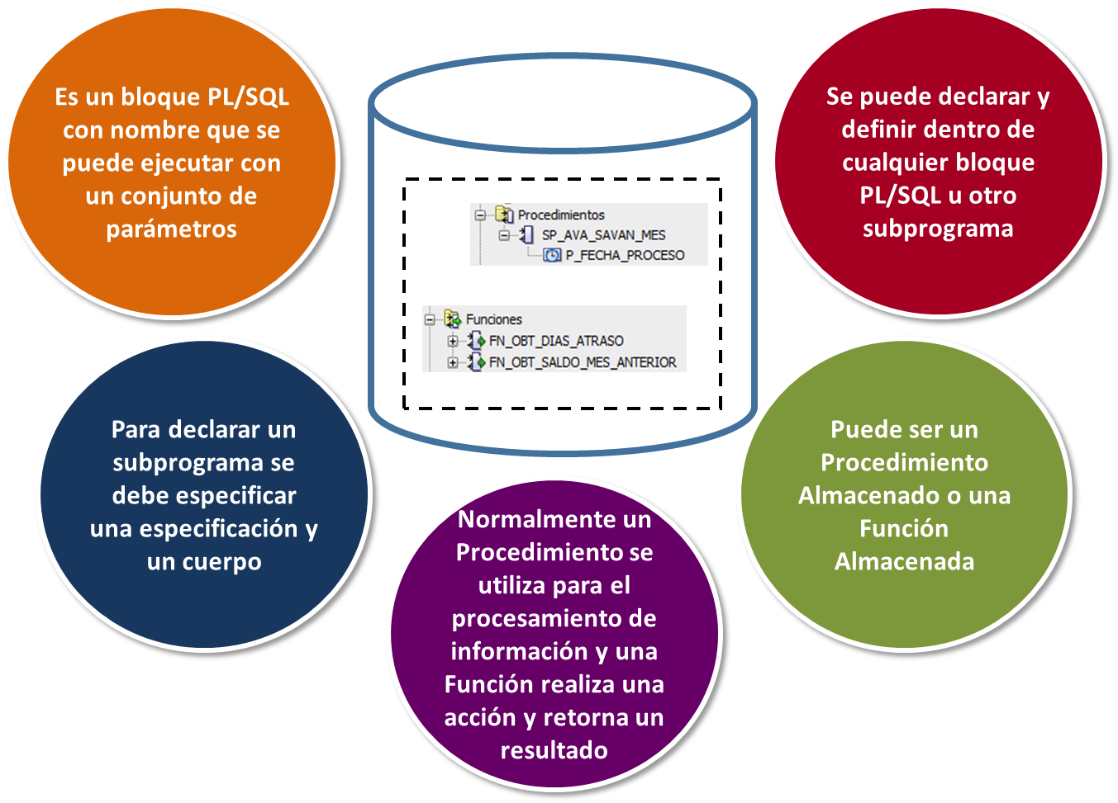
Subprograma PL/SQL
Notes:
Subprograma PL/SQL
Un subprograma PL/SQL es un bloque PL/SQL con nombre que se puede ejecutar con un conjunto de parámetros. Se puede declarar y definir un subprograma dentro de cualquier bloque PL/SQL o de otro subprograma.
Un subprograma consta de una especificación y un cuerpo. Para declarar un subprograma, debe tener una especificación, que incluye descripciones de los parámetros. Para definir un subprograma, se debe proporcionar tanto la especificación y el cuerpo.
PL / SQL tiene dos tipos de subprogramas: Procedimientos Almacenados y Funciones Almacenadas. Normalmente, se utiliza un Procedimiento para realizar el procesamiento de información y una Función para realizar una acción devolver un valor.
Un Procedimiento y una Función tienen la misma estructura, con la excepción de que sólo una Función tiene algunos elementos adicionales, tales como la cláusula RETURN o la instrucción RETURN. La cláusula RETURN especifica el tipo de datos del valor de retorno (requerido). Una sentencia RETURN especifica el valor de retorno (requerido).

Slide 6
Estructura de un Subprograma PL/SQL
Consta de tres secciones: Declaración o Declarativa, Ejecución y de Excepciones
En la sección de Declaración se definen variables, constantes, cursores y excepciones
La sección de Ejecución contiene la lógica del negocio (sentencias SQL y PL/SQL)
La sección de Excepción que permite controlar los errores que ocurran durante el proceso
Sintaxis:
CREATE [OR REPLACE] tipo_subprograma nombre_subprograma
[(parámetro1 [modo] tipo_dato1,
parámetro2 [modo] tipo_dato2, ...)]
IS|AS
[declaración_variables_locales; …]
BEGIN -- Sentencias ejecutables SQL y PL/SQL Bloque PL/SQL estándar
[EXCEPTION] -- Sentencias control de excepciones
END [nombre_procedimiento];
Notes:
Estructura de un Subprograma PL/SQL
Un Subprograma PL/SQL consta de tres secciones:
Sección Declarativa o Declaración (opcional): a diferencia de los bloques anónimos, la parte declarativa de los subprogramas no se inicia con la palabra clave DECLARE. Esta va a continuación de la palabra IS o AS y en ella se definen variables, constantes, cursores y excepciones.
Sección Ejecutable (obligatoria): que contiene la lógica del negocio. Esta sección comienza y termina con la palabra clave BEGIN y END respectivamente.
Sección de Excepción (opcional): que se incluye para controlar las excepciones (errores) que ocurran durante el proceso
En la sintaxis:
tipo_subprograma: es el tipo de Subprograma PL/SQL que se va a crear. Pude ser PROCEDURE (para crear un Procedimiento) FUNCTION (para crear una Función).
nombre_subprograma: es el nombre del Subprograma PL/SQL que se va a crear.
parámetro: en el nombre del parámetro que usará el Subprograma
modo: especifica si el parámetro será de entrada, salida entrada/salida.
tipo_dato: es el tipo de dato del parámetro definido en el Subprograma. Sólo se indica el tipo de dato.

Slide 7
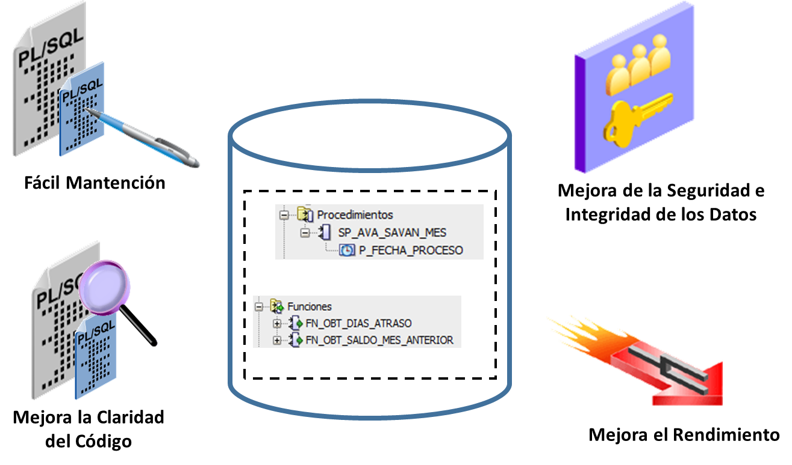
Ventajas de usar Subprogramas PL/SQL
Notes:
Ventajas de usar Subprogramas PL/SQL
Fácil Mantención: el mantenimiento fácil se realiza porque los subprogramas están ubicados en un solo lugar. Las modificaciones se deben realizar en un solo lugar aunque afecten a múltiples aplicaciones, lo que minimiza el efectuar excesivas pruebas.
Mejora de la seguridad de los datos ya que se puede lograr mediante el control de acceso indirecto a objetos de base de datos de los usuarios no privilegiados con privilegios de seguridad. Los subprogramas son ejecutados de forma predeterminada con el derecho de definidor. El privilegio de ejecución no permite a un usuario acceder directamente llamando a los objetos que son accesibles para el subprograma.
La integridad de los datos se gestiona haciendo que las acciones relacionadas se realicen en el mismo subprograma.
Se puede lograr un mejor rendimiento a través de la reutilización del código PL/SQL ya la primera que se ejecuta el servidor de base de datos lo analiza y lo almacena en el área SQL de la memoria compartida de la base de datos. Esto evita que en la ejecuciones posteriores del subprograma se vuelva a analizar el código. Debido a que el código PL/SQL se analiza en tiempo de compilación, la sobrecarga de análisis de las sentencias SQL se evita en tiempo de ejecución. Se puede escribir código para reducir la cantidad de llamadas de red a la base de datos y, por lo tanto, disminuir el tráfico de red.
Se puede lograr mejorar la claridad de código mediante el uso de nombres y convenciones apropiados para describir la acción de las sentencias, reduciendo así la necesidad de comentarios y mejorando la claridad del código.

Slide 8
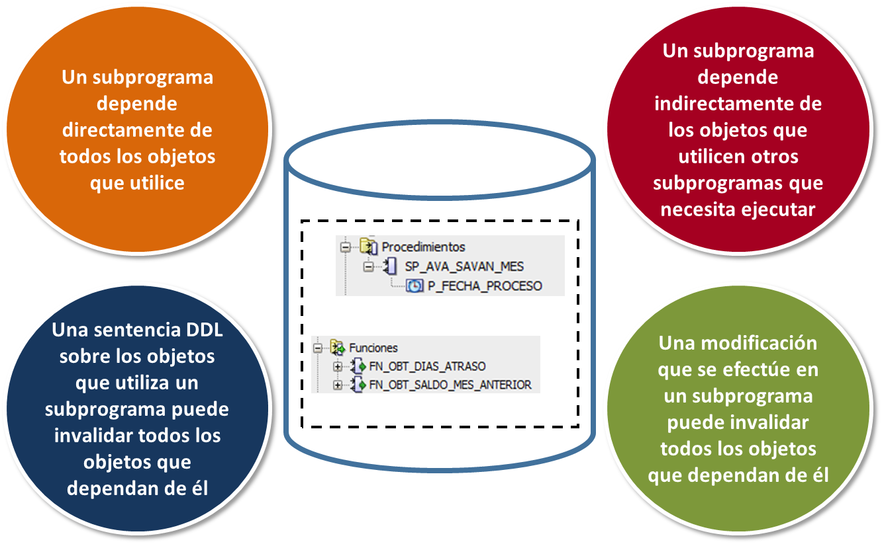
Dependencias de los Subprogramas PL/SQL
Notes:
Dependencias de los Subprogramas PL/SQL
Un Subprograma depende directamente de todos los objetos que utilice (tablas, vista, secuencia, otro bloque PL/SQL con nombre, etc.) Esto porque cuando se genera el código compilado del subprograma, el compilador verifica que los objetos referenciados existan, de lo contrario en la base de datos sólo queda almacenado el código PL/SQL y no la versión compilada (la versión que se ejecuta).
Un Subprograma depende indirectamente de los objetos que utilicen otros subprogramas que necesita ejecutar. Cuando un subprograma ejecuta otros subprogramas o bloques PL/SQL con nombre, éstos deben estar compilados y los objetos que referencian (tablas, vista, secuencia, otro bloque PL/SQL con nombre, etc.) deben existir.
Una sentencia DDL sobre los objetos que usan los Subprogramas puede invalidar todos los objetos que dependan de él (directa o indirectamente) y podrán necesitar ser recompilados.
Si se modifica un Subprograma puede invalidar todos los objetos que dependan de él (directa o indirectamente) y podrán necesitar ser recompilados. Si un subprograma o bloque PL/SQL con nombre es modificado o está inválido, automáticamente los subprogramas u objetos que lo referencian en muchas ocasiones se descompilan. Por esta razón, requieren ser compilados después de haber modificado el subprograma que se estaba modificando.

Slide 9
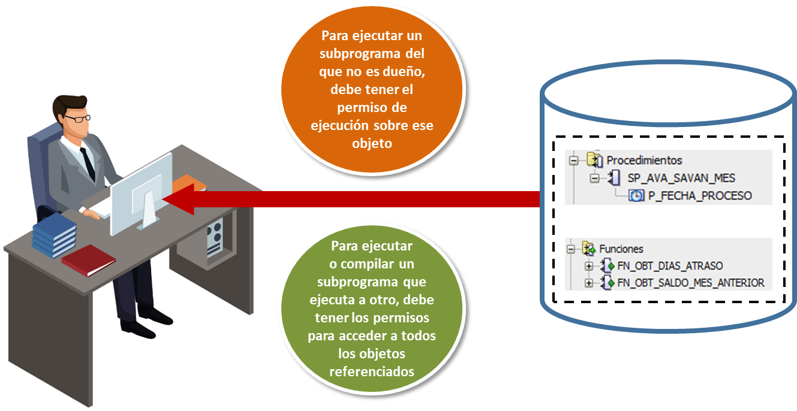
Privilegios para los Subprogramas PL/SQL
Notes:
Privilegios para los Subprogramas PL/SQL
Para que un usuario pueda ejecutar un subprograma del que no es dueño, se le debe otorgar permiso de EXECUTE sobre ese objeto: GRANT EXECUTE nombre_subprograma TO usuario.
Para que un usuario pueda ejecutar o compilar un subprograma que ejecuta a otro, debe tener los permisos para accesar todos los objetos que se hacen referencia en el subprograma: GRANT SELECT ON nombre_objeto TO usuario.

Slide 10
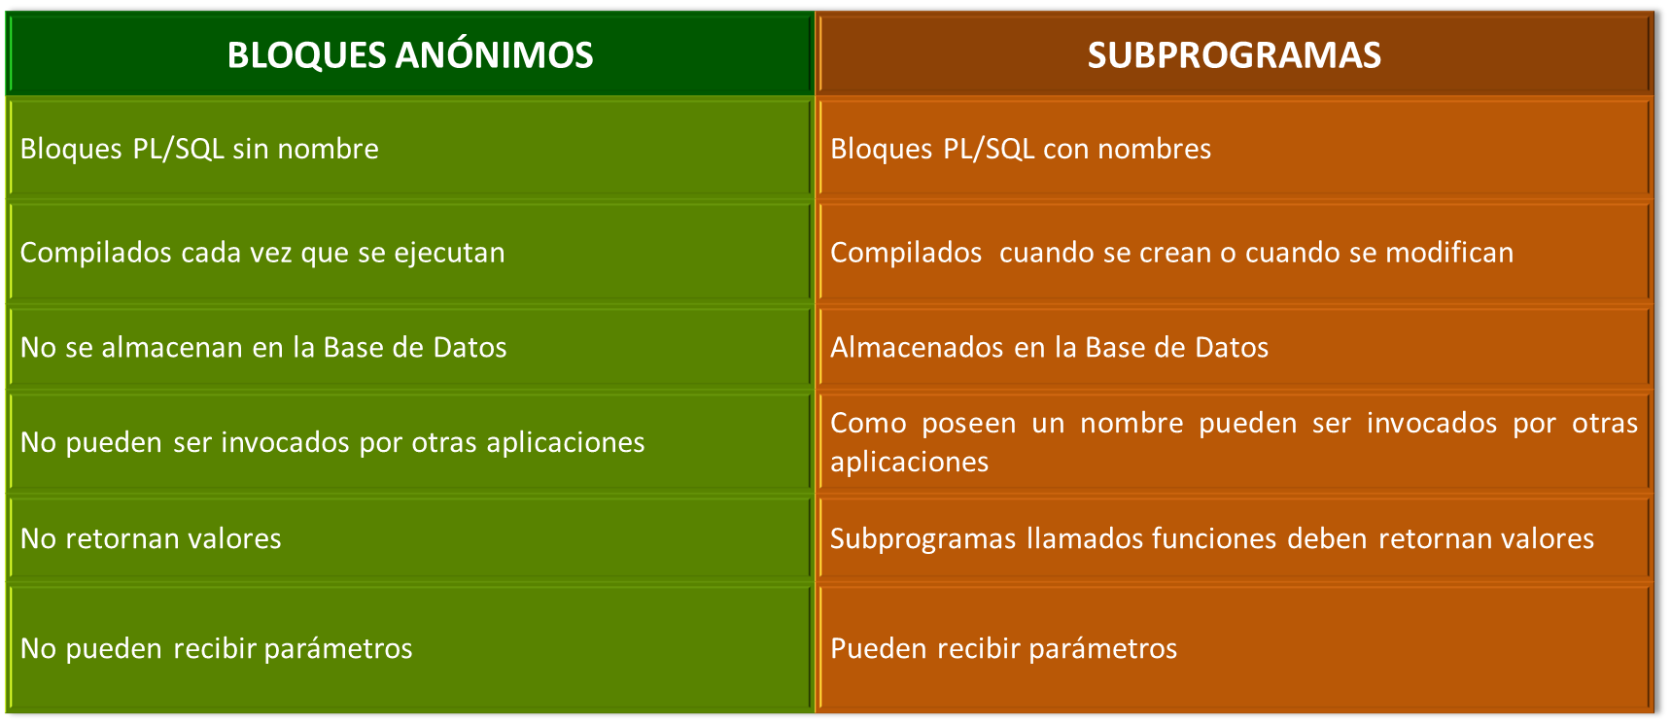
Bloques Anónimos Versus Subprogramas PL/SQL
Notes:
Bloques Anónimos PL/SQL Versus Subprogramas PL/SQL
Los bloques anónimos no son objetos de base de datos persistentes, por lo tanto cada vez que se ejecutan son compilados. No se almacenan en la base de datos para su reutilización. Si desea volver a utilizar, se debe volver a ejecutar el script del bloque anónimo.
Los procedimientos y funciones se compilan y almacenan en la base de datos en una forma compilada. Ellos se vuelven a compilar sólo cuando se modifican. Debido a que se almacenan en la base de datos, cualquier aplicación puede hacer uso de estos subprogramas de acuerdo a los permisos asignados. La aplicación que ejecuta el subprograma puede pasar parámetros a los procedimientos si está diseñado para aceptar parámetros. Del mismo modo, una aplicación que ejecuta un procedimiento o una función puede recuperar un valor.

Slide 11
Creando Procedimientos Almacenados

Slide 12
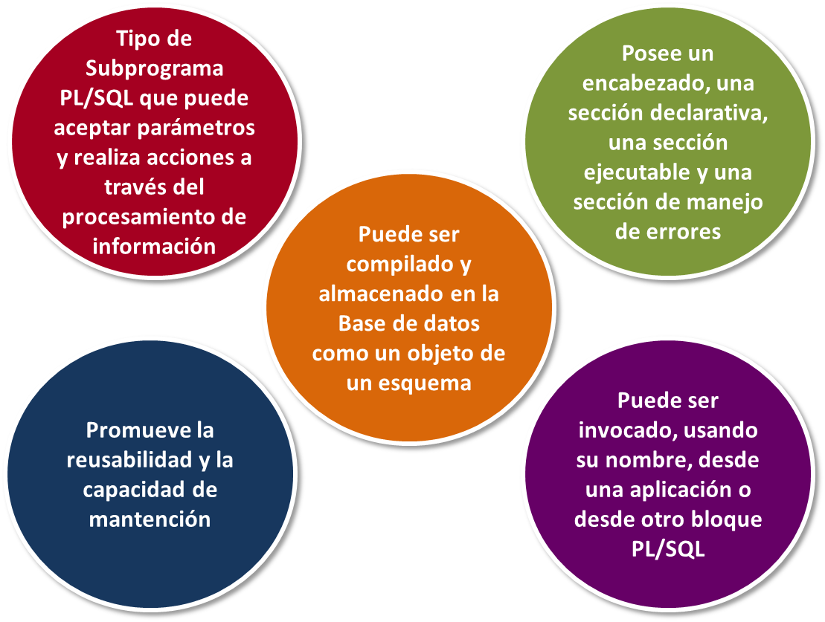
Características de un Procedimiento Almacenado
Notes:
Características de un Procedimiento Almacenado
Es un bloque PL/SQL con nombre.
Es un tipo de subprograma PL/SQL que realiza acciones a través del procesamiento de información.
Puede aceptar parámetros.
Estructuralmente está compuesto por un Encabezado (obligatorio), una sección Declarativa (opcional), una sección Ejecutable (obligatorio) y una sección para manejo de Excepciones (opcional).
Puede ser compilado y almacenado en la Base de datos como un objeto de un esquema.
Promueve la reusabilidad y la capacidad de mantención.
Puede ser invocado, usando su nombre, desde una aplicación o desde otro bloque PL/SQL.

Slide 13
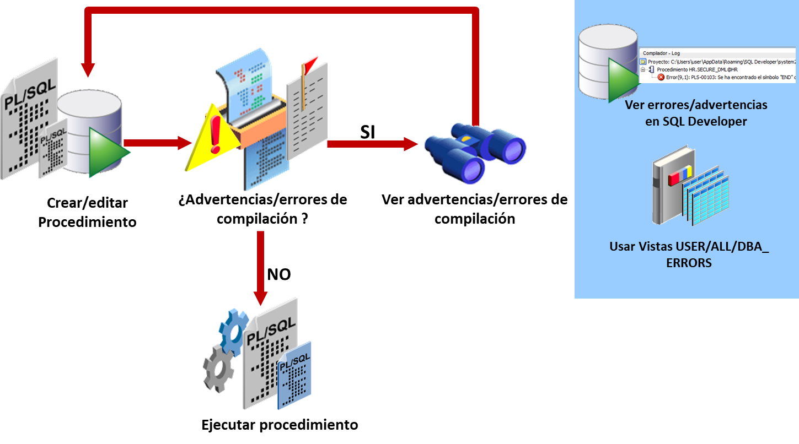
Creación de un Procedimiento Almacenado
Notes:
Creación de un Procedimiento Almacenado
Para crear un Procedimiento Almacenado, se deben seguir los siguientes pasos:
1.- Crear el Procedimiento Almacenado usando una herramienta como SQL Developer. La buenas prácticas de programación para asignarle el nombre a un procedimiento es que indique una idea de lo que realiza y debiese comenzar con SP de Stored Procedure.
2.- Compilar el Procedimiento. Al compilarlo se crea en la base de datos. La sentencia CREATE PROCEDURE crea y almacena el código fuente y el código compilado en la base de datos.
3.- Si hay advertencia o errores de compilación el procedimiento no se puede invocar ya que el código compilado no es almacenado. Se pueden ver los errores (y luego corregir):
A través de la interfaz de SQL Developer (pestaña Log).
Viendo información en las Vistas USER/ALL/DBA_ERRORS .
4.- Si la compilación es exitosa se puede ejecutar el procedimiento para llevar a cabo la acción deseada.

Slide 14
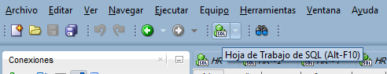
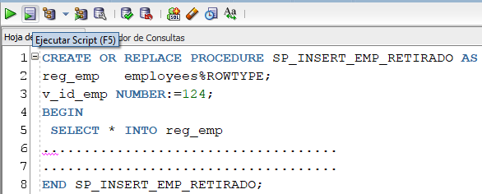
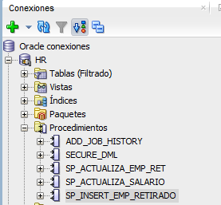
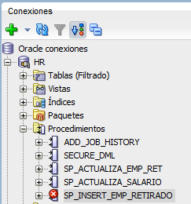
Crear un Procedimiento Almacenado
Sintaxis:
Opción 1 para crear un Procedimiento usando SQL Developer:
CREATE [OR REPLACE] PROCEDURE nombre_procedimiento
[(parámetro1 [modo] tipo_dato1, parámetro2 [modo] tipo_dato2, ...)]
IS|AS
[declaración_variables_locales; …]
BEGIN -- Sentencias ejecutables SQL y PL/SQL Bloque PL/SQL estándar
[EXCEPTION] -- Sentencias control de excepciones
END [nombre_procedimiento];
1
2
3
4
Notes:
Crear un Procedimiento Almacenado
La sentencia CREATE PROCEDURE permite crear un nuevo Procedimiento en la Base de Datos. Se puede declarar una lista de parámetros y se debe definir las acciones a ser realizadas (lógica del negocio) a través de un bloque PL/SQL estándar.
El bloque PL/SQL en el Procedimiento comienza con BEGIN, opcionalmente precedida por la declaración de variables locales, y termina con END o END seguido del nombre del Procedimiento.
La opción REPLACE indica que si el procedimiento existe, se elimina y se reemplaza con la nueva versión creada por la sentencia.
En la sintaxis:
nombre_procedimiento: es el nombre del procedimiento a ser creado.
parámetro: es el nombre que se le da al parámetro del procedimiento. Se pueden tener más de un parámetro separados por coma.
modo: define con es usado un parámetro: IN (defecto), OUT o IN OUT.
tipo_dato: es el tipo de dato asociado al parámetro. No se indica el tamaño en forma explícita a menos que se utilice el atributo %TYPE.
Existen dos opciones para crear un Procedimiento Almacenado usando SQL Developer. La primera opción es abrir una Hoja de Trabajo de SQL (número 1) y escribir el código (número 2). Una vez que se ha escrito todo el código se debe elegir la opción Ejecutar Script (número 2). Si el procedimiento no tiene errores, quedará almacenado en la base de datos y podrá ser usado por los usuarios (número 3). Si el procedimiento tiene errores de compilación quedará almacenado en la base de datos pero no podrá ser ejecutado hasta que se corrijan todos los errores (número 4).

Slide 15
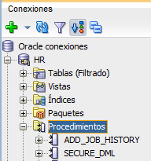
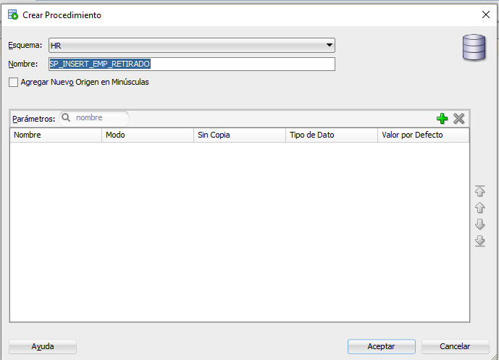
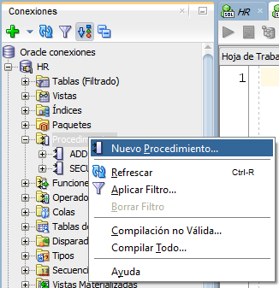
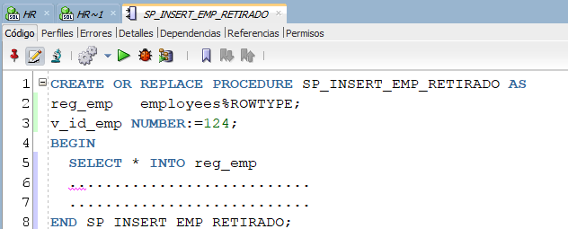
Crear un Procedimiento Almacenado
Opción 2 para crear un Procedimiento usando SQL Developer:
1
3
2
4
Notes:
Crear un Procedimiento Almacenado
La segunda opción es elegir Procedimientos (número 1) y con el botón derecho del mouse seleccionar Nuevo Procedimiento (número 2). Se abrirá una ventana en donde se le puede dar el nombre al Procedimiento, opcionalmente se pueden definir los parámetros que usará y dar click en el botón aceptar (número 3). Se abrirá el área de trabajo para escribir el código del Procedimiento y se debe compilar para que quede almacenado en la base de datos (número 4). Si el procedimiento no tiene errores, quedará almacenado en la base de datos y podrá ser usado por los usuarios. Si el procedimiento tiene errores de compilación quedará almacenado en la base de datos pero no podrá ser ejecutado hasta que se corrijan todos los errores.

Slide 16
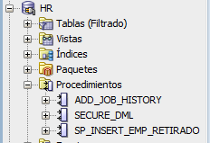
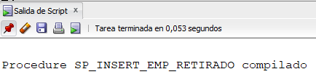
Crear un Procedimiento Almacenado
Ejemplo
CREATE OR REPLACE PROCEDURE SP_INSERT_EMP_RETIRADO IS
reg_emp employees%ROWTYPE;
v_id_emp NUMBER:=124;
BEGIN
SELECT * INTO reg_emp
FROM employees
WHERE employee_id = v_id_emp;
/* Se hace referencia en forma explícita a cada campo del registro para insertar sus valores en la tabla */
INSERT INTO empleados_retirados
VALUES (reg_emp.employee_id, reg_emp.first_name, reg_emp.last_name,
reg_emp.email, reg_emp.phone_number, reg_emp.hire_date,
reg_emp.job_id, reg_emp.salary, reg_emp.commission_pct,
reg_emp.manager_id, reg_emp.department_id);
/* Otra opción para insertar es usando el registro completo como se muestra a continuación. Con esta opción, la base de datos obtiene los valores de cada campo del registro y los inserta en ese mismo orden a la tabla. */
INSERT INTO empleados_retirados VALUES reg_emp;
COMMIT;
END;
Notes:
Crear un Procedimiento Almacenado
En el ejemplo, se crea el procedimiento almacenado SP_INSERT_EMP_RETIRADO. En él se definen la variables reg_emp que es un registro cuyos campos son todas las columnas (nombres y tipos de datos) de la tabla EMPLOYEES. Este registro es utilizado para almacenar la fila completa del empleado 124 (asignado a la variable v_id_emp). Los valores almacenados en los campos del registro son utilizados para insertar una nueva fila en la tabla EMPLEADOS_RETIRADOS. En el procedimiento se muestran dos opciones para insertar los valores almacenados en el registro. La primera opción es referenciar cada campo del registro en forma explícita, la segunda opción es utilizar el registro completo y en este caso es la base de datos quien obtiene los valores de cada campo del registro para insertarlos en la tabla EMPLEADOS_RETIRADOS.
Como el procedimiento no posee errores de compilación, se crea en la base de datos, en el esquema HR. Como el procedimiento ahora está almacenado en la base de datos se puede ejecutar las veces que se requiera y podría ser ejecutado por otro usuario de la base de datos si tuviera privilegios de ejecución sobre el procedimiento SP_INSERT_EMP_RETIRADO y permiso de SELECT sobre las tablas que se usan en el procedimiento.

Slide 17
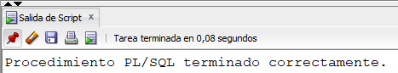
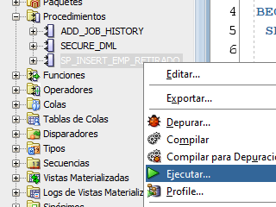
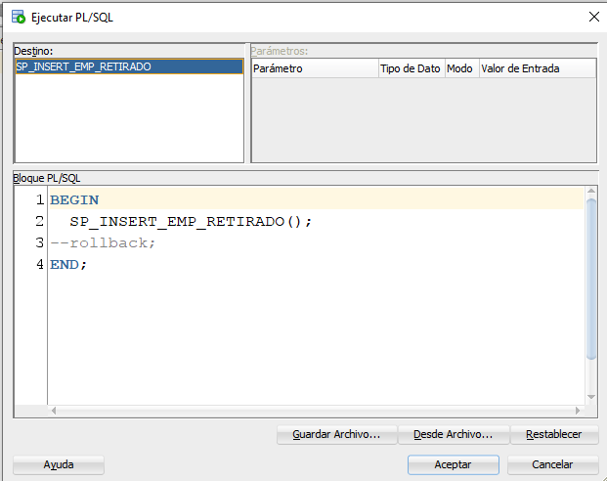
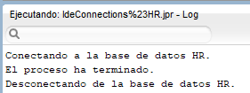
Ejecutar un Procedimiento Almacenado
Utilizando la cláusula EXEC o EXECUTE:
A través de un bloque PL/SQL Anónimo:
A través de la opción de SQL Developer:
EXEC SP_INSERT_EMP_RETIRADO ;
BEGIN
SP_INSERT_EMP_RETIRADO ;
END;
Notes:
Ejecutar un Procedimiento Almacenado
Una vez creado y compilado en forma correcta, el Procedimiento puede ser ejecutado y en este paso es cuando recién las acciones programadas en el Procedimiento serán ejecutadas.
La primera opción, es ejecutar el procedimiento utilizando la cláusula EXEC o EXECUTE seguido del nombre del procedimiento que se desea ejecutar. En este caso SP_INSERT_EMP_RETIRADO que se creó en el ejemplo anterior. Si el procedimiento se ejecutó sin errores (que no necesariamente significa que haya realizado lo que queremos) aparecerá el mensaje Procedimiento PL/SQL terminado correctamente.
La segunda opción, es ejecutar el procedimiento través de un bloque PL/SQL Anónimo. En esta opción, no va la palabra EXEC o EXECUTE. Si el procedimiento se ejecutó sin errores (que no necesariamente significa que haya realizado lo que queremos) aparecerá el mensaje Procedimiento PL/SQL terminado correctamente.
La tercera opción, es ejecutar el procedimiento a través de la opción de SQL Developer. Para esto se debe elegir el procedimiento, con el botón derecho del mouse aparecerá la ventana en donde se puede elegir la opción ejecutar. Después de esto aparecerá la ventana Ejecutar PL/SQL, en donde podemos ver que la herramienta también ejecuta el procedimiento a través de un bloque PL/SQL Anónimo. Al final del nombre del procedimiento aparece (), esto es porque el procedimiento no usa parámetros. Si usara, entre los paréntesis aparecerían especificados y se les tendría que asignar un valor. Si el procedimiento se ejecutó sin errores (que no necesariamente significa que haya realizado lo que queremos) aparecerá el mensaje El proceso ha terminado.
En cualquiera de las opciones, sólo cuando se ejecuta el procedimiento SP_INSERT_EMP_RETIRADO se insertará la nueva fila en la tabla EMPLEADOS_RETIRADOS y se visualizará el mensaje.

Slide 18
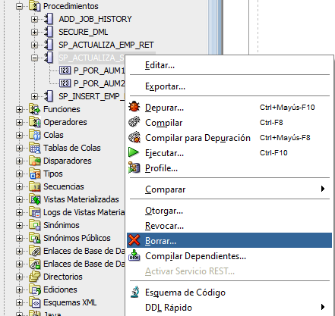
Eliminar un Procedimiento Almacenado
Sintaxis opción 1:
Opción 2 usando SQL Developer:
DROP PROCEDURE nombre_procedimiento;
DROP PROCEDURE SP_ACTUALIZA_SALARIO;
Notes:
Eliminar un Procedimiento Almacenado
Se pueden eliminar los procedimientos que están almacenado en la Base de Datos mediante dos opciones:
Usando la sentencia DROP PROCEDURE:
En la sintaxis:
nombre_procedimiento: es el procedimiento almacenado que se desea eliminar desde la Base de Datos.
La segunda opción es eliminar en el procedimiento en forma gráfica a través de SQL Developer. Para esto, se debe elegir el procedimiento almacenado que se desea eliminar, con el botón derecho del mouse aparecerá la venta con la opciones que se muestran y dar click en Borrar.

Slide 19
Incorporando Complejidad a los Procedimientos Almacenados

Slide 20
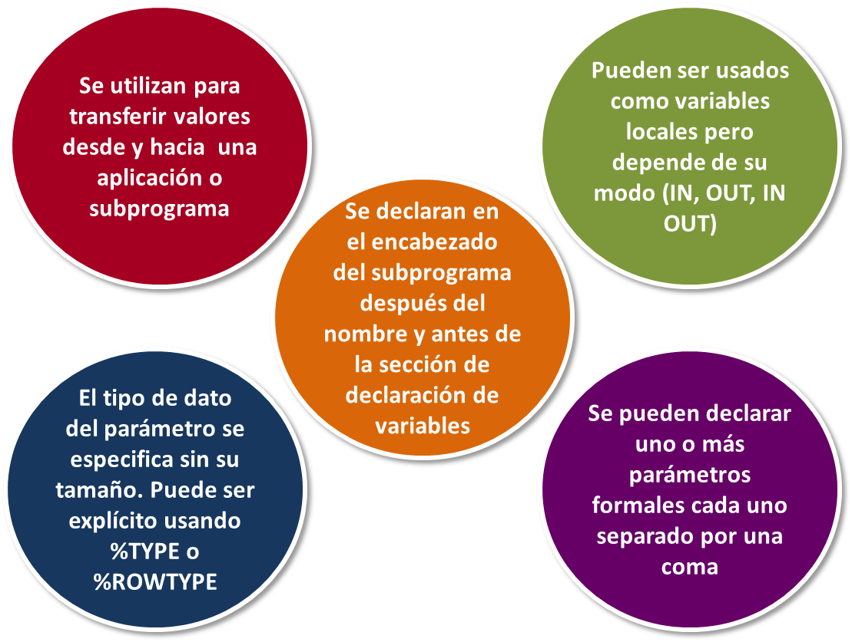
Uso de Parámetros en los Subprogramas
Notes:
Uso de Parámetros en los Subprogramas
Los parámetros se utilizan para transferir valores de datos desde y hacia el la aplicación y el procedimiento o subprograma que se está ejecutando.
Se declaran en el encabezado del subprograma PL/SQL después del nombre y antes de la sección de declaración de variables.
El tipo de dato del parámetro se especifica sin su tamaño. El tipo de dato puede ser explícito, usando %TYPE o %ROWTYPE.
Se pueden declarar uno o más parámetros formales cada uno separado por una coma.
Se pueden usar como variables locales, pero son dependientes del modo en que se pasa el parámetro:
Parámetro IN (de entrada y es el defecto): proporciona valores a un subprograma para ser procesado. Es sólo de lectura y pueden ser constantes, literales, variables inicializadas o expresiones.
Parámetro OUT (de salida): retorna un valor desde el procedimiento al programa que lo invocó. Es de escritura (sólo se le puede asignar valores) y debe ser una variable NUNCA una constantes o expresión.
Parámetro IN OUT (de entrada y salida): permite proporcionar valores al subprograma y luego devolverlos actualizados. Debe corresponder siempre a una variable.

Slide 21
Parámetros Formales
Son variables declaras en las lista de parámetros del subprograma (modo IN, OUT o IN OUT) que se usan en la sección de ejecución
Ejemplo:
CREATE OR REPLACE PROCEDURE SP_ACTUALIZA_EMP_RET
(p_id_emp NUMBER, p_fecha_cont DATE, p_salario NUMBER) IS
BEGIN
UPDATE empleados_retirados
SET hire_date = p_fecha_cont,
salary = p_salario
WHERE employee_id= p_id_emp ;
COMMIT;
END;
Notes:
Parámetros Formales
Son variables locales declaradas en la lista de parámetros en la especificación del subprograma.
Su valor es usado en la sección ejecutable del bloque PL/SQL.
Pueden ser de tres modos IN (defecto), OUT o IN OUT.
En el ejemplo, el procedimiento SP_ACTUALIZA_EMP_RET posee tres parámetros. El primer parámetro p_id_emp, numérico, se usa en la sentencia UPDATE para actualizar la información del empleado que sea igual al valor de este parámetro. El segundo parámetro p_fecha_cont. de tipo fecha, se usa en la sentencia UPDATE para actualizar la fecha de contrato del empleado. Finalmente el parámetro p_salario, numérico, se usa en la sentencia UPDATE para actualizar el salario del empleado.

Slide 22
Parámetros Actuales
Son valores, variables o expresiones usados para ejecutar un subprograma con parámetro. Se asocian a los parámetros formales del subprograma
Ejemplo:
EXEC SP_ACTUALIZA_EMP_RET(124,SYSDATE,15000);
CREATE OR REPLACE PROCEDURE SP_ACTUALIZA_EMP_RET
(p_id_emp NUMBER, p_fecha_cont DATE, p_salario NUMBER) IS
BEGIN
……………………………………………………………….
END;
Notes:
Parámetros Actuales
Son valores literales, variables o expresiones usados en la lista de parámetros cuando se invoca a un subprograma.
Son asociados con lo parámetros formales durante la ejecución de un subprograma. Se usan para proporcionar valores de entrada o recibir un resultado.
Los parámetros formales y actuales deben ser de tipos de datos compatibles.
Se asignan los valores a los parámetros en el mismo orden en que se colocan al ejecutar el subprograma.
Basado en el procedimiento SP_ACTUALIZA_EMP_RET, creado anteriormente, ahora en el ejemplo se ejecuta el procedimiento. Como SP_ACTUALIZA_EMP_RET tiene 3 parámetros, se requiere que al ejecutarlo se le asignen valores a esos parámetros. En este caso, el valor 124 se asignará al primer parámetro (p_id_emp), SYSDATE se asignará al segundo parámetro (p_fecha_cont) y 15000 se asignará al tercer parámetro (p_salario). Por lo tanto, al ejecutar el procedimiento SP_ACTUALIZA_EMP_RET, se actualizará el salario a 15000 y la fecha de contrato con le fecha de la base de datos (el procedimiento se ejecutó el 11 de enero del 2021) para el empleado 124.

Slide 23
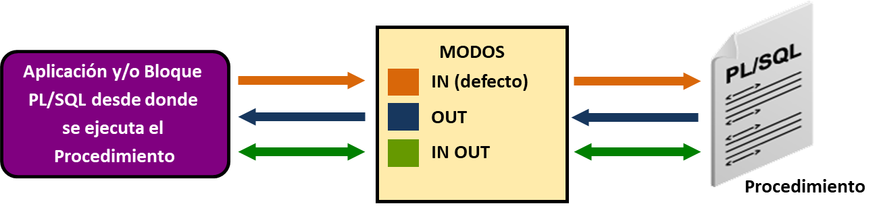
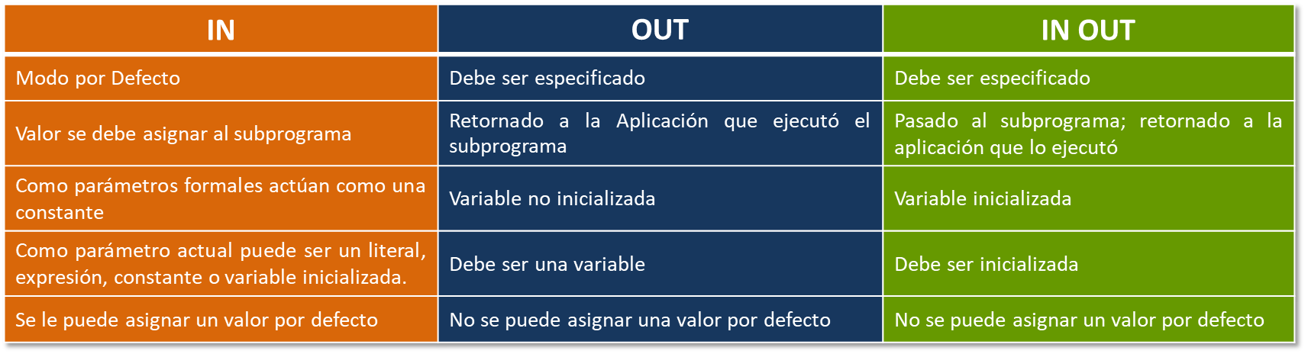
Modos de los Parámetros Formales
CREATE PROCEDURE nombre_procedimiento(parámetro [modo] tipo_dato)
...
Notes:
Modos de los Parámetros Formales
Los modos de los parámetros son especificados en la declaración del parámetro formal, después del nombre del parámetro y antes de su tipo de dato.
El modo IN es el defecto si no se especifica un modo.
El tipo de dato del parámetro se especifica sin su tamaño. Puede ser especificado:
Como un tipo de dato explícito.
Usando la definición %TYPE.
Usando la definición %ROWTYPE.
Se pueden declarar uno o más parámetros formales cada uno separado por una coma.

Slide 24
Uso de Parámetros IN
Ejemplo:
CREATE OR REPLACE PROCEDURE SP_ACTUALIZA_SALARIO
(p_por_aum1 employees.salary%TYPE,
p_por_aum2 IN NUMBER) AS
CURSOR cur_datos_emp IS
SELECT e.employee_id, e.salary, ROUND(MONTHS_BETWEEN(SYSDATE,e.hire_date)/12) annos_trab, l.city ciudad
FROM employees e LEFT OUTER JOIN departments d
ON(e.department_id = d.department_id)
LEFT OUTER JOIN locations l
ON(d.location_id = l.location_id)
ORDER BY e.employee_id;
TYPE tp_varray_porc_aum IS VARRAY(2) OF NUMBER;
varray_porc_aum tp_varray_porc_aum;
v_sal_act NUMBER(8);
v_bonif_annos NUMBER(8);
BEGIN
varray_porc_aum:= tp_varray_porc_aum(p_por_aum1, p_por_aum2);
FOR reg_datos_emp IN cur_datos_emp LOOP
v_bonif_annos:=0;
v_sal_act:=0;
-- El bloque continúa en la siguiente PPT
Notes:
Uso de Parámetros IN
En el ejemplo se crea el procedimiento SP_ACTUALIZA_SALARIO con dos parámetros de modo IN. Al parámetro p_por_aum1 como no se indica el modo, tendrá el modo por defecto, es decir IN. Además se usa el atributo %TYPE para indicar que el tipo de dato del parámetro será el de la columna salary de la tabla EMPLOYEES. El segundo parámetro, p_por_aum2 se ha definido explícitamente de modo IN. Ambos parámetro se asignarán al VARRAY varray_porc_aum para usar sus valores en la actualización posterior.
Para poder procesar todas las filas del cursor, se usa FOR LOOP y se declara el registo reg_datos_emp en el cual se almacenarán los valores que se leerán del cursor. Los campos del registro reg_datos_emp serán: employee_id, salary, annos_trab (alias que se le asignó a la expresión ROUND(MONTHS_BETWEEN(SYSDATE,hire_date)/12) y ciudad (alias que se le asignó a la columna city). La iteración del loop se realizará mientras existan filas en el Set Activo del cursor

Slide 25
Uso de Parámetros IN
-- Calcula bonificación por años trabajados
IF reg_datos_emp.annos_trab >=15 THEN
SELECT ROUND(reg_datos_emp.salary*(porc_bonif/100))
INTO v_bonif_annos
FROM tramo_bonif_annos_trab
WHERE reg_datos_emp.annos_trab BETWEEN rango_ini AND rango_fin;
END IF;
-- salario a actualizar será el salario actual más bonificación por años
v_sal_act:=reg_datos_emp.salary+v_bonif_annos;
-- Calcula bonificación extra por la ciudad en que trabaja y se le suma al salario a actualizar
IF reg_datos_emp.ciudad ='Toronto' THEN
v_sal_act:= v_sal_act + ROUND(reg_datos_emp.salary*(varray_porc_aum(1)/100));
ELSIF reg_datos_emp.ciudad='London' THEN
v_sal_act:= v_sal_act + ROUND(reg_datos_emp.salary*(varray_porc_aum(2)/100));
END IF;
IF v_sal_act > 0 THEN -- Se actualiza si es que hubo algún cambio en el salario
UPDATE empleados
SET salary=v_sal_act
WHERE employee_id=reg_datos_emp.employee_id;
END IF;
END LOOP;
COMMIT;
END;
Notes:
Uso de Parámetros IN
Por cada fila que se leerá del cursor:
Se calculará bonificación por años trabajados si es que el empleado lleva trabajando 15 o más años.
Se calculará bonificación extra si el empleado trabaja en Toronto o Londres. Los porcentajes son los valores de los parámetros que se almacenaron en el VARRAY. A estos parámetros se les tendrá que asignar valores cuando se ejecute el procedimiento.
Se actualizará el salario del empleado sólo si le corresponde una o ambas bonificaciones.

Slide 26
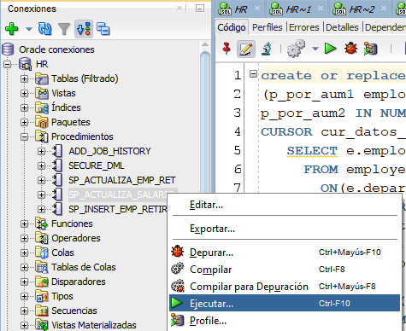
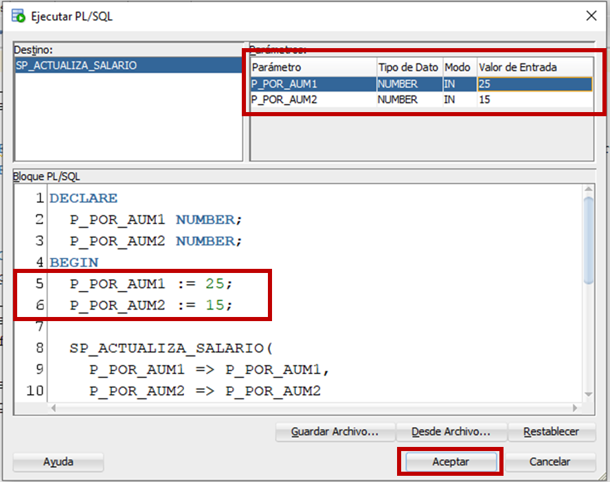
Uso de Parámetros IN
Opción 1 para ejecutar el procedimiento:
Opción 2 para ejecutar el procedimiento:
Opción 3 para ejecutar el procedimiento:
EXEC SP_ACTUALIZA_SALARIO(25,15);
BEGIN
SP_ACTUALIZA_SALARIO(25,15);
END;
Notes:
Uso de Parámetros IN
Para ejecutar el procedimiento almacenado SP_ACTUALIZA_SALARIO se puede hacer de tres formas:
Usando EXEC o EXECUTE y entre paréntesis se asignan los valores a los parámetros. El valor 25 se asignará al parámetro p_por_aum1 y el valor 15 se le asignará al parámetro p_por_aum2.
Ejecutando el procedimiento almacenado desde un bloque PL/SQL Anónimo. El valor 25 se asignará al parámetro p_por_aum1 y el valor 15 se le asignará al parámetro p_por_aum2.
A través de SQL Developer. En esta opción, se debe elegir el procedimiento (ventana de la izquierda) y dar click en ejecutar. En la segunda ventana (derecha) se le deben asignar los valores a los parámetros. Una vez que se le asignan los valores, la herramienta se los asigna en la ejecución del procedimiento. Se debe recordar que SQL Developer ejecuta el subprograma a través de un bloque anónimo. Cuando se de click en Aceptar el procedimiento será ejecutado.

Slide 27
Uso de Parámetro OUT
Ejemplo:
CREATE OR REPLACE PROCEDURE SP_ACTUALIZA_SALARIO
(p_por_aum1 employees.salary%TYPE,
p_por_aum2 IN NUMBER,
p_filas_proc OUT NUMBER) AS
CURSOR cur_datos_emp IS
SELECT e.employee_id, e.salary, ROUND(MONTHS_BETWEEN(SYSDATE,e.hire_date)/12) annos_trab, l.city ciudad
FROM employees e LEFT OUTER JOIN departments d
ON(e.department_id = d.department_id)
LEFT OUTER JOIN locations l
ON(d.location_id = l.location_id)
ORDER BY e.employee_id;
TYPE tp_varray_porc_aum IS VARRAY(2) OF NUMBER;
varray_porc_aum tp_varray_porc_aum;
v_sal_act NUMBER(8);
v_bonif_annos NUMBER(8);
BEGIN
p_filas_proc:=0;
varray_porc_aum:= tp_varray_porc_aum(p_por_aum1, p_por_aum2);
FOR reg_datos_emp IN cur_datos_emp LOOP
v_bonif_annos:=0;
v_sal_act:=0;
-- El bloque continúa en la siguiente PPT
Notes:
Uso de Parámetro OUT
En el ejemplo se crea el procedimiento SP_ACTUALIZA_SALARIO ahora con tres parámetros, dos de modo IN y uno de modo OUT. Al parámetro p_por_aum1 como no se le define el modo, tendrá el modo por defecto, es decir IN. Además se usa el atributo %TYPE para indicar que el tipo de dato del parámetro será el de la columna salary de la tabla EMPLOYEES. El segundo parámetro, p_por_aum2 se ha definido explícitamente de modo IN. Ambos parámetro se asignarán al VARRAY varray_porc_aum para usar sus valores en la actualización posterior. Finalmente, se ha definido el parámetro p_filas_proc de modo OUT de tipo numérico. A este parámetro se le asigna el valor inicial cero en la sección de ejecución del procedimiento.
Para poder procesar todas las filas del cursor, se usa FOR LOOP y se declara el registo reg_datos_emp el cual se almacenarán los valores que se leerán del cursor. Los campos del registro reg_datos_emp serán: employee_id, salary, annos_trab (alias que se le asignó a la expresión ROUND(MONTHS_BETWEEN(SYSDATE,hire_date)/12) y ciudad (alias que se le asignó a la columna city). La iteración del loop se realizará mientras existan filas en el Set Activo del cursor

Slide 28
Uso de Parámetro OUT
-- Calcula bonificación por años trabajados
IF reg_datos_emp.annos_trab >=15 THEN
SELECT ROUND(reg_datos_emp.salary*(porc_bonif/100))
INTO v_bonif_annos
FROM tramo_bonif_annos_trab
WHERE reg_datos_emp.annos_trab BETWEEN rango_ini AND rango_fin;
END IF;
-- salario a actualizar será el salario actual más bonificación por años
v_sal_act:=reg_datos_emp.salary+v_bonif_annos;
-- Calcula bonificación extra por la ciudad en que trabaja y se le suma al salario a actualizar
IF reg_datos_emp.ciudad ='Toronto' THEN
v_sal_act:= v_sal_act + ROUND(reg_datos_emp.salary*(varray_porc_aum(1)/100));
ELSIF reg_datos_emp.ciudad='London' THEN
v_sal_act:= v_sal_act + ROUND(reg_datos_emp.salary*(varray_porc_aum(2)/100));
END IF;
IF v_sal_act > 0 THEN -- Se actualiza si es que hubo algún cambio en el salario
UPDATE empleados
SET salary=v_sal_act
WHERE employee_id=reg_datos_emp.employee_id;
p_filas_proc:=p_filas_proc+1;
END IF;
END LOOP;
COMMIT;
END;
Notes:
Uso de Parámetro OUT
Por cada fila que se leerá del cursor:
Se calculará bonificación por años trabajados si es que el empleado lleva trabajando 15 o más años.
Se calculará bonificación extra si el empleado trabaja en Toronto o Londres. Los porcentajes son los valores de los parámetros que se almacenaron en el VARRAY. A estos parámetros se les tendrá que asignar valores cuando se ejecute el procedimiento.
Se actualizará el salario del empleado sólo si le corresponde una o ambas bonificaciones.
Se sumará 1 al parámetro p_filas_proc.

Slide 29
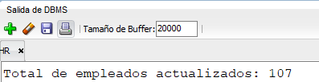
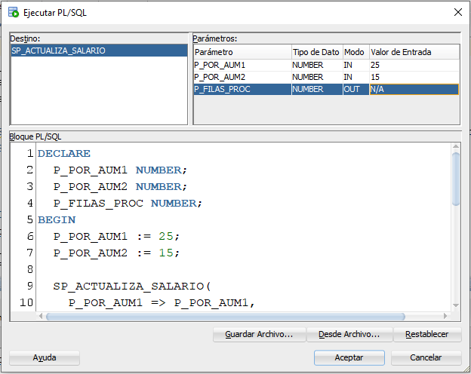
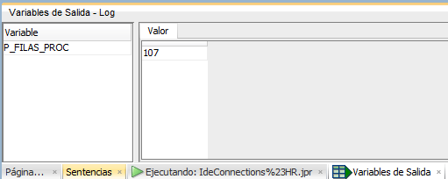
Uso de Parámetro OUT
Opción 1 para ejecutar el procedimiento:
Opción 2 para ejecutar el procedimiento:
DECLARE
v_resultado NUMBER(3);
BEGIN
SP_ACTUALIZA_SALARIO(25,15,v_resultado);
DBMS_OUTPUT.PUT_LINE('Total de empleados actualizados: ' || v_resultado);
END;
Notes:
Uso de Parámetro OUT
Como ahora el procedimiento almacenado SP_ACTUALIZA_SALARIO tiene una parámetro de modo OUT, se puede ejecutar sólo de dos formas:
Como el procedimiento retorna un valor, ese valor se debe almacenar en una variable por esta razón, no se puede ejecutar con EXEC. Si se puede ejecutar desde un bloque PL/SQL Anónimo ya que acá se pueden definir variables. Es por esta razón, que en la primera opción se ha definido la variable v_resultado y al ejecutar el procedimiento SP_ACTUALIZA_SALARIO , el valor 25 se asignará al parámetro p_por_aum1, el valor 15 se le asignará al parámetro p_por_aum2 y la variable v_resultado se asignará al parámetro p_filas_proc del procedimiento. Como este parámetro es de salida, Oracle sabe que no se le asigna un valor de entrada sino que a través de él se retorna un valor que debe ser almacenado en una variable, en este caso en la variable v_resultado.
A través de SQL Developer, la segunda opción, En esta opción, en la ventana del centro se le deben asignar los valores a los parámetros de modo IN. Una vez que se le asignan los valores, la herramienta se los asigna en la ejecución del procedimiento. Al finalizar la ejecución del procedimiento almacenado, la herramienta permite ver el valor del parámetro de salida p_filas_proc eligiendo la opción Variable de Salida.

Slide 30
Uso de Parámetro IN OUT
Ejemplo:
CREATE OR REPLACE PROCEDURE SP_ACTUALIZA_SALARIO
(p_por_aum1 employees.salary%TYPE,
p_por_aum2 IN OUT NUMBER) AS
CURSOR cur_datos_emp IS
SELECT e.employee_id, e.salary, ROUND(MONTHS_BETWEEN(SYSDATE,e.hire_date)/12) annos_trab, l.city ciudad
FROM employees e LEFT OUTER JOIN departments d
ON(e.department_id = d.department_id)
LEFT OUTER JOIN locations l
ON(d.location_id = l.location_id)
ORDER BY e.employee_id;
TYPE tp_varray_porc_aum IS VARRAY(2) OF NUMBER;
varray_porc_aum tp_varray_porc_aum;
v_sal_act NUMBER(8);
v_bonif_annos NUMBER(8);
BEGIN
varray_porc_aum:= tp_varray_porc_aum(p_por_aum1, p_por_aum2);
p_por_aum2 :=0;
FOR reg_datos_emp IN cur_datos_emp LOOP
v_bonif_annos:=0;
v_sal_act:=0;
-- El bloque continúa en la siguiente PPT
Notes:
Uso de Parámetro IN OUT
En el ejemplo se crea el procedimiento SP_ACTUALIZA_SALARIO ahora con dos parámetros, uno de modo IN y uno de modo IN OUT. Al parámetro p_por_aum1 como no se le indica el modo, tendrá el modo por defecto, es decir IN. Además se usa el atributo %TYPE para indicar que el tipo de dato del parámetro será el de la columna salary de la tabla EMPLOYEES. El segundo parámetro, p_por_aum2 se ha definido de modo IN OUT, esto significa que a través de él se ingresa un valor al procedimiento y a través de este mismo parámetro se retorna un valor. En este caso, este parámetro se usará también ahora para ir sumando los empleados que se han actualizado. Por esta razón es que antes de modificar su valor original, primero se ingresa el valor al VARRAY y después de eso se le asigna el valor cero.

Slide 31
Uso de Parámetro IN OUT
-- Calcula bonificación por años trabajados
IF reg_datos_emp.annos_trab >=15 THEN
SELECT ROUND(reg_datos_emp.salary*(porc_bonif/100))
INTO v_bonif_annos
FROM tramo_bonif_annos_trab
WHERE reg_datos_emp.annos_trab BETWEEN rango_ini AND rango_fin;
END IF;
-- salario a actualizar será el salario actual más bonificación por años
v_sal_act:=reg_datos_emp.salary+v_bonif_annos;
-- Calcula bonificación extra por la ciudad en que trabaja y se le suma al salario a actualizar
IF reg_datos_emp.ciudad ='Toronto' THEN
v_sal_act:= v_sal_act + ROUND(reg_datos_emp.salary*(varray_porc_aum(1)/100));
ELSIF reg_datos_emp.ciudad='London' THEN
v_sal_act:= v_sal_act + ROUND(reg_datos_emp.salary*(varray_porc_aum(2)/100));
END IF;
IF v_sal_act > 0 THEN -- Se actualiza si es que hubo algún cambio en el salario
UPDATE empleados
SET salary=v_sal_act
WHERE employee_id=reg_datos_emp.employee_id;
p_por_aum2 := p_por_aum2 +1;
END IF;
END LOOP;
COMMIT;
END;
Notes:
Uso de Parámetro IN OUT
Por cada fila que se leerá del cursor:
Se calculará bonificación por años trabajados si es que el empleado lleva trabajando 15 o más años.
Se calculará bonificación extra si el empleado trabaja en Toronto o Londres. Los porcentajes son los valores de los parámetros que se almacenaron en el VARRAY. A estos parámetros se les tendrá que asignar valores cuando se ejecute el procedimiento.
Se actualizará el salario del empleado sólo si le corresponde una o ambas bonificaciones.
Se irán sumando al total de empleados actualizados usando el parámetro p_por_aum2.

Slide 32
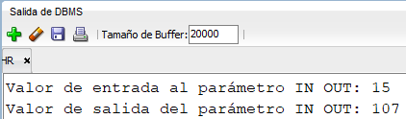
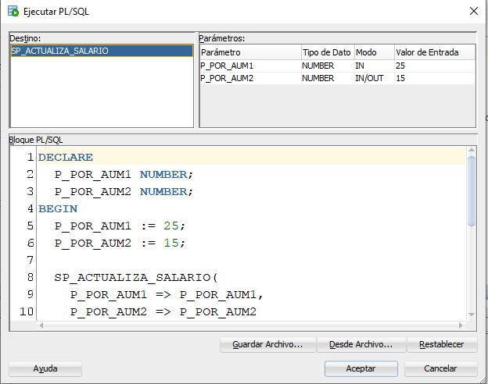
Uso de Parámetro IN OUT
Opción 1 para ejecutar el procedimiento:
Opción 2 para ejecutar el procedimiento:
DECLARE
v_param2 NUMBER(3):=15;
BEGIN
DBMS_OUTPUT.PUT_LINE('Valor de entrada al parámetro IN OUT: ' || v_param2);
SP_ACTUALIZA_SALARIO(25,v_param2);
DBMS_OUTPUT.PUT_LINE('Valor de salida del parámetro IN OUT: ' || v_param2);
END;
Notes:
Uso de Parámetro IN OUT
Como ahora el procedimiento almacenado SP_ACTUALIZA_SALARIO tiene una parámetro de modo IN OUT, se puede ejecutar sólo de dos formas:
Como el procedimiento en el mismo parámetro IN OUT recibe un valor de entrada y en el mismo retorna un valor de salida, se debe usar una variable por esta razón, no se puede ejecutar con EXEC. Si se puede ejecutar desde un bloque PL/SQL Anónimo ya que acá se pueden definir variables. Es por esta razón, que en la primera opción se ha definido la variable v_param2 a la que se le asigna el valor de 15. Al ejecutar el procedimiento SP_ACTUALIZA_SALARIO , el valor 25 se asignará al parámetro p_por_aum1, el valor de la variable v_param2 se asignará al parámetro p_por_aum2 del procedimiento. Como este parámetro es de entrada/salida, Oracle sabe que al ejecutar el procedimiento se le debe ingresar un valor y cuando finalice en ese mismo parámetro se retorna un valor. Este valor se almacena en la misma variable v_param2 del bloque anónimo.
A través de SQL Developer, la segunda opción, En esta opción, en la ventana del centro se le deben asignar los valores a los dos parámetros. Una vez que se le asignan los valores, la herramienta se los asigna en la ejecución del procedimiento. Al finalizar la ejecución del procedimiento almacenado, como el parámetro es de modo IN OUT no permite ver el valor de salida.

Slide 33
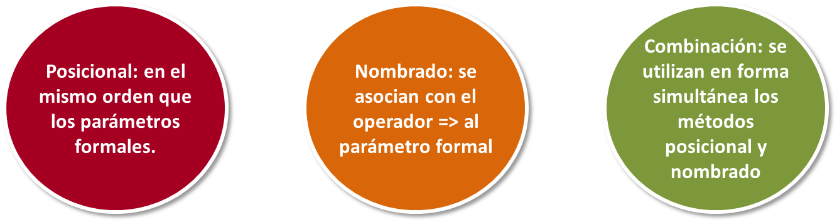
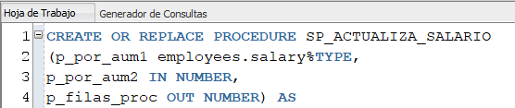
Métodos para los Parámetros Actuales
Ejemplo Método Posicional:
DECLARE
v_resultado NUMBER(3);
BEGIN
SP_ACTUALIZA_SALARIO(25,15,v_resultado);
DBMS_OUTPUT.PUT_LINE('Total de empleados actualizados: ' || v_resultado);
END;
Notes:
Métodos para los Parámetros Actuales
Para un procedimiento que contiene parámetros, se pueden utilizar varios métodos para especificar los valores a esos parámetros. Los métodos son:
Posicional: lista los parámetros actuales en el mismo orden que los parámetros formales.
Nombrado: lista los parámetros actuales en orden arbitrario y utiliza el operador de asociación (=>) para asociar el nombre de un parámetro formal con su parámetro actual.
Combinación o Mixto: lista alguno de los parámetros actuales como posicional y algunos como nombrados. Hasta antes de Oracle 11g, sólo se podía usar los métodos Posicional o Nombrado. A contar de la versión 11g se pueden usar ambos métodos en forma combinada.
En el ejemplo, se muestra los parámetros que tiene el procedimiento SP_ACTUALIZA_SALARIO. Al ejecutar este procedimiento (en el bloque PL/SQL Anónimo) el método que se usa para asignar los valores a los parámetros es posicional es decir, el primer valor (25) será para el parámetro primer parámetro (p_por_aum1) del procedimiento, el segundo valor (25) será para el segundo parámetro (p_por_aum2) del procedimiento y la variable será para el tercer parámetro (p_filas_proc) del procedimiento.

Slide 34
Métodos para los Parámetros Actuales
Ejemplo Método Nombrado:
Ejemplo Método Combinado:
DECLARE
v_resultado NUMBER(3);
BEGIN
SP_ACTUALIZA_SALARIO(p_filas_proc => v_resultado , p_por_aum1=>25, p_por_aum2=>15);
DBMS_OUTPUT.PUT_LINE('Total de empleados actualizados: ' || v_resultado);
END;
DECLARE
v_resultado NUMBER(3);
BEGIN
SP_ACTUALIZA_SALARIO(25,p_filas_proc=>v_resultado,p_por_aum2=>15);
DBMS_OUTPUT.PUT_LINE('Total de empleados actualizados: ' || v_resultado);
END;
Notes:
Métodos para los Parámetros Actuales
En el ejemplo de ejecución con método nombrado, los valores se pueden asignar sin ningún orden ya que en esta forma se indica en forma explicita a qué parámetro se le asigna el valor. La asignación es con el símbolo =>.
qué valor se va a asignar a cual Al ejecutar este procedimiento (en el bloque PL/SQL Anónimo) el método que se usa para asignar los valores a los parámetros es posicional es decir, el primer valor (25) será para el parámetro primer parámetro (p_por_aum1) del procedimiento, el segundo valor (25) será para el segundo parámetro (p_por_aum2) del procedimiento y la variable será para el tercer parámetro (p_filas_proc) del procedimiento.
En la ejecución del procedimiento con método Combinado el valor 25 es asignado por método Posicional es decir, será asignado al primer parámetro (p_por_aum1) del procedimiento. A los otros dos parámetros se les asignan los valores por método Nombrado.

Slide 35
Ejecución Simultánea de Procedimientos Almacenados

Slide 36
Ejecutar un Procedimiento desde otro Procedimiento
Primero crear el Procedimiento que se desea ejecutar y después el que lo ejecuta
Ejemplo:
CREATE OR REPLACE PROCEDURE SP_GRABAR_BONO_TRAB
(p_id_emp NUMBER,
p_id_depto NUMBER,
p_salario_actual NUMBER,
p_annos_trab NUMBER,
p_monto_bonif NUMBER) AS
BEGIN
INSERT INTO DETALLE_PAGO_BONATRAB
VALUES(p_id_emp, p_id_depto, p_salario_actual, p_annos_trab, p_monto_bonif);
COMMIT;
END SP_GRABAR_BONO_TRAB;
1
Notes:
Ejecutar un Procedimiento desde otro Procedimiento
Para ejecutar un procedimiento desde otro, primero se debe crear el procedimiento que se desea ejecutar y posteriormente el procedimiento que lo ejecuta.
En el ejemplo, se crea el procedimiento almacenado SP_GRABAR_BONO_TRAB con cinco parámetros de modo IN que se usarán para insertar los valores en la tabla DETALLE_PAGO_BONOTRAB.

Slide 37
Ejecutar un Procedimiento desde otro Procedimiento
CREATE OR REPLACE PROCEDURE SP_CALCULA_BONO_TRAB AS
CURSOR cur_deptos IS
SELECT DISTINCT department_id
FROM empleados
GROUP BY department_id
ORDER BY department_id;
CURSOR cur_empleados(p_id_depto NUMBER) IS
SELECT e.employee_id id_emp, e.salary,
ROUND(MONTHS_BETWEEN(SYSDATE,e.hire_date)/12) annos_trab
FROM employees e
WHERE department_id=p_id_depto
AND ROUND(MONTHS_BETWEEN(SYSDATE,e.hire_date)/12) >=18
ORDER BY e.employee_id;
v_bonif_annos NUMBER(8);
BEGIN
EXECUTE IMMEDIATE 'TRUNCATE TABLE DETALLE_PAGO_BONATRAB';
FOR reg_deptos IN cur_deptos LOOP -- Primer LOOP
v_bonif_annos :=0;
FOR reg_datos_emp IN cur_empleados(reg_deptos.department_id) LOOP -- Segundo LOOP
SELECT ROUND(reg_datos_emp.salary*((porc_bonif/100)+1))
INTO v_bonif_annos
FROM tramo_bonif_annos_trab
WHERE reg_datos_emp.annos_trab BETWEEN rango_ini AND rango_fin;
-- El bloque continúa en la siguiente PPT
2
Notes:
Ejecutar un Procedimiento desde otro Procedimiento
En el ejemplo se crea el segundo procedimiento almacenado SP_CALCULA_BONO_TRAB cos dos cursores explícitos. El primer cursor, con el nombre cur_deptos., que obtendrá la identificación del departamento en donde trabajan empleados. El segundo cursor con parámetro, cur_empleados, obtendrá la identificación del empleado (con el alias id_emp), salario y los años que lleva trabajando (con el alias annos_trab) de los empleados que trabajen en el departamento que se ingrese como parámetro al cursor. El parámetro definido en el cursor es p_id_depto de tipo numérico. Este cursor ahora obtiene a todos los empleados si tienen 18 o más años contratados.
Al comenzar la ejecución del bloque PL/SQL se TRUNCAN la tabla que se usará en el proceso, esto permitirá que el bloque se puede ejecutar todas las veces que se requiera sin que se produzca el error de Clave Primaria Duplicada.
En el primer FOR LOOP se abrirá el cursor cur_deptos para obtener la información de todos los departamentos. Los datos son almacenados en el registro reg_deptos.
Por cada fila leída del primer cursor, se abrirá el segundo cursor cur_empleados y al parámetro se le asignará la identificación de departamento leído desde el primer cursor. Este segundo FOR LOOP procesará todos los empleados que pertenecen al departamento leído del primer cursor. Cada fila del Set Activo del segundo cursor se procesará y se obtendrá el monto del bono por años que le corresponde a cada empleado.

Slide 38
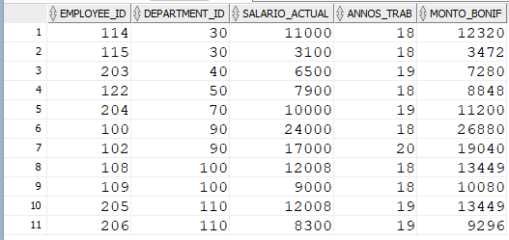
Ejecutar un Procedimiento desde otro Procedimiento
SP_GRABAR_BONO_TRAB(reg_datos_emp.id_emp,reg_deptos.department_id,reg_datos_emp.salary,reg_datos_emp.annos_trab,v_bonif_annos);
END LOOP;
END LOOP;
END;
EXEC SP_CALCULA_BONO_TRAB;
3
Notes:
Ejecutar un Procedimiento desde otro Procedimiento
Para insertar la información en la table DETALLE_PAGO_BONATRAB se ejecuta el procedimiento SP_GRABAR_BONO_TRAB creado anteriormente. Para cada parámetro definido en ese procedimiento se le asigna el valor leído desde el cursor y el valor calculado de la bonificación por años. El procedimiento SP_GRABAR_BONO_TRAB entonces insertará la información en la tabla DETALLE_PAGO_BONATRAB. Al finalizar la ejecución de ese procedimiento el control vuelve al primer END LOOP del procedimiento principal para leer el siguiente empleado del cursor cur_empleados. Cuando se hayan todas las filas del segundo cursor el control volverá al primer loop y se leerá la siguiente fila del Set Actvo del cursor cur_deptos. Con el nuevo departamento leído se volverá a abrir el segundo cursor para obtener la información de los empleados del nuevo departamento leído y se procesarán los empleados que pertenecen a este departamento. Esto se volverá a repetir hasta que se lean todas las filas del cursor cur_deptos.

Slide 39
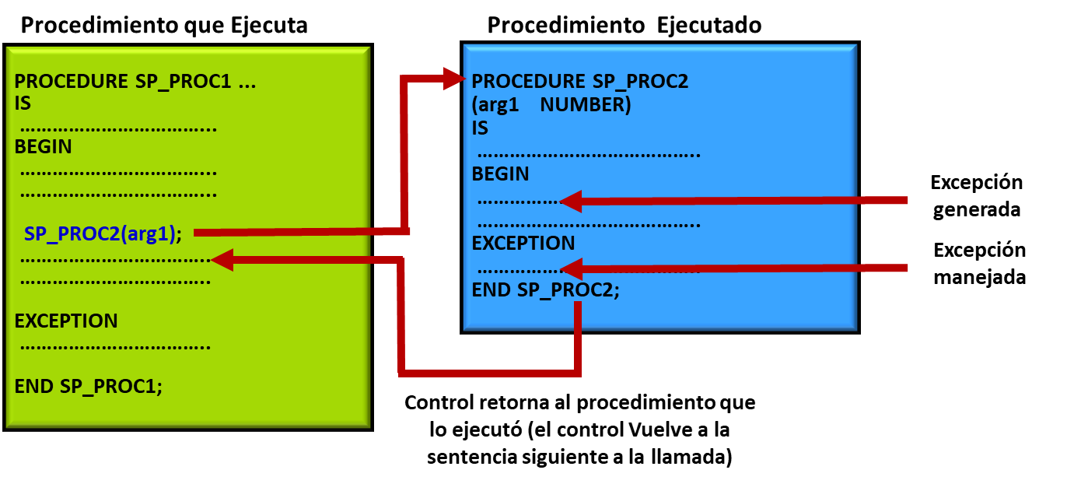
Excepciones Manejadas en los Procedimientos
Notes:
Excepciones Manejadas en los Procedimientos
Al desarrollar procedimientos que son ejecutados desde otros procedimientos, se deben considerar los efectos que el manejo y excepciones no controladas tienen sobre las transacciones y el procedimiento que ejecuta.
Cuando se produce una excepción en un procedimiento ejecutado (en el ejemplo SP_PROC2), el control pasa inmediatamente a la sección excepción de ese bloque, es decir de SP_PROC2. Se considera una excepción manejada si la sección de excepción tiene un controlador para la excepción que se generó.
Cuando se produce una excepción y se manipula, el siguiente flujo de código se lleva a cabo:
1. Se produce la excepción.
2. El control se transfiere al controlador de excepción del bloque.
3. El bloque finaliza.
4. El programa/bloque que ejecutó (en este caso el procedimiento SP_PROC1) continúa su ejecución como si nada hubiera sucedido.

Slide 40
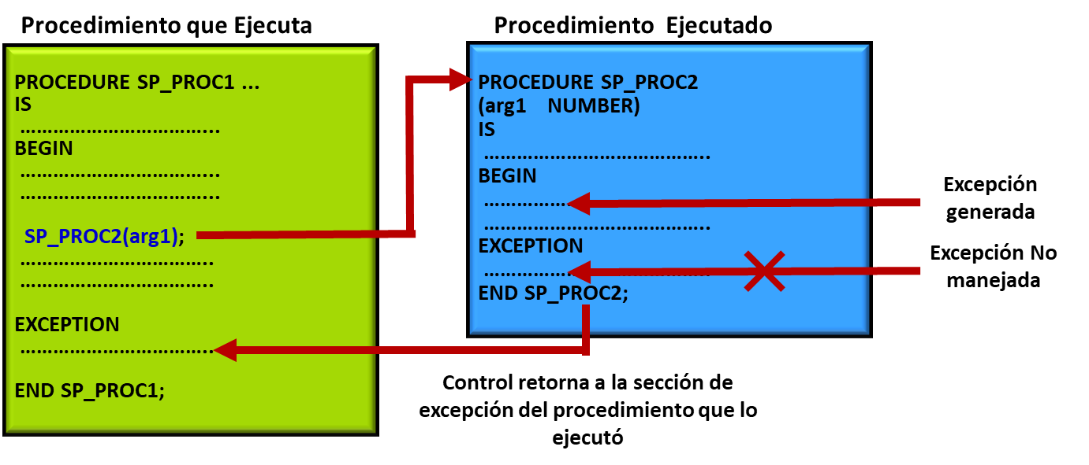
Excepciones Manejadas en los Procedimientos
Notes:
Excepciones Manejadas en los Procedimientos
Como se mencionó anteriormente, cuando se produce una excepción en un procedimiento que es ejecutado (llamado), el control pasa inmediatamente a la sección excepción de ese bloque (en este caso del procedimiento SP_PROC2). Si la sección de excepción no proporciona un controlador para la excepción que se generó, entonces el siguiente flujo de código se ejecuta:
1. Se produce la excepción en el bloque ejecutado (SP_PROC2).
2. El bloque termina porque no existe ningún controlador para la excepción que se generó y cualquier operación DML realizada dentro del procedimiento se deshace.
3. La excepción se propaga a la sección excepción del procedimiento que ejecutó o llamó (en este caso del procedimiento SP_PROC1) es decir, el control retorna a la sección de excepción del bloque que ejecutó al procedimiento en donde se generó la excepción, si es que existe. La ejecución del proceso finaliza.

Slide 41
Resumen de la Clase
Se describieron las características y beneficios de los Subprogramas PL/SQL
Se explicó los conceptos de Dependencias y Privilegios al trabajar con Subprogramas.
Se explicaron las características de un Procedimiento PL/SQL.
Se explicó cómo crear y usar un Procedimiento PL/SQL Simple.
Se explicó cómo usar parámetros en Procedimientos PL/SQL.
Se explicó cómo crear y usar Procedimientos PL/SQL con parámetros.
Se explicó cómo trabajar simultáneamente con más de un Procedimiento PL/SQL.
Se explicó cómo se manejan las excepciones al trabajar con más de un Procedimiento PL/SQL simultáneamente.

